Slide 1


Sistemi di Gestione della Salute e Sicurezza – UNI ISO 45001 -Modelli di Organizzazione e Gestione di cui all’art. 30 del d.lgs. 81/08
Antonio Terracina
Ctss centrale INAIL

Slide 2
I rapporti tra SGSL, il MOG e il D.lgs 81/08
81/08
SGSL
MOG

Slide 3
La UNI EN ISO 45001:23+A1

Slide 4

Le norme sistemiche hanno una base comune
High level Structure oggi Harmonized standard
Sono uguali in tutte le norme
Struttura
Alcuni termini
Alcune definizioni
Alcune parti di testo
Il Risk Based Thinking

Slide 5


Gli altri aspetti comuni e le implicazioni
La leadership
L’analisi del contesto
IL RISK BASED THINKING
Integrabile con
ISO 9000:15 e ISO 14001:15

Slide 6
La UNI EN ISO 45001:23+A1

Slide 7
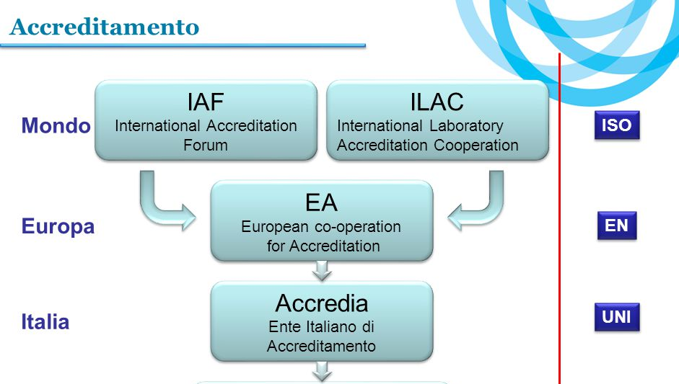
Organismi di certificazione

Slide 8
LA RESPONSABILITA’ AMMINISTRATIVA (DLGS. 231/01)
La L. 123/07 ha esteso il campo di applicazione a:
i reati di omicidio colposo (art. 589 cp)
lesioni colpose gravi o gravissime (art. 590 cp)
commessi con violazione delle norme antinfortunistiche e sulla tutela dell’igiene e della salute sul lavoro.
PRESUPPOSTI
REATO COMMESSO DA
SOGGETTI IN POSIZIONE
APICALE (ART 5 Lett. A)
O SOTTOPOSTI
ALL’ALTRUI DIREZIONE (ART 5 Lett. b)
INTERESSE E VANTAGGIO
DELL’ENTE
E’ esclusa la responsabilità dell’ente qualora la persona fisica abbia commesso il reato per esclusivo vantaggio proprio o di terzi.

Slide 9
D.Lgs 231/2001
Ipotesi di esclusione della responsabilita’ dell’ente
…..ha adottato ed efficacemente attuato, prima della commissione del fatto, modelli di organizzazione e di gestione idonei a prevenire reati della specie di quello verificatosi;
Articolo 30 - Modelli di organizzazione e di gestione
1. Il modello di organizzazione e di gestione idoneo ad avere efficacia esimente della responsabilità amministrativa delle persone giuridiche, delle società e delle associazioni anche prive di personalità giuridica di cui al decreto legislativo 8 giugno 2001, n. 231(N), deve essere adottato ed efficacemente attuato, assicurando un sistema aziendale……

Slide 10
D.Lgs 231/2001
E’ QUINDI (NON OBBLIGATORIO MA) NECESSARIO ADOTTARE:
Un modello di organizzazione, gestione e controllo caratterizzata da criteri di efficienza, praticabilità e funzionalità ragionevolmente in grado di limitare le probabilità di commissione di reati ricompresi nell’area di rischio legata all’attività di impresa.
Un organismo interno all’ente che abbia compiti di iniziativa e di controllo sulla efficacia del modello e che sia dotato di piena autonomia nell’esercizio della supervisione e del potere disciplinare.
ORGANISMO DI VIGILANZA
Dr. Fabrizio Benedetti

Slide 11
MODELLO DI ORGANIZZAZIONE E DI GESTIONE - D. LGS. 81/2008 -ART. 2, LETT. DD
Modello organizzativo e gestionale per la definizione e l'attuazione di una politica aziendale per la salute e sicurezza, ai sensi dell'articolo 6, comma 1, lettera a), del decreto legislativo 8 giugno 2001, n. 231, idoneo a prevenire i reati di cui agli articoli 589 e 590, terzo comma, del codice penale, commessi con violazione delle norme antinfortunistiche e sulla tutela della salute sul lavoro;
Dr. Fabrizio Benedetti

Slide 12
MOG-SSL idoneo
Un MOG – SSL può essere realizzato utilizzando:
L’art 30 (primi 4 commi) utilizzando le linee guida di associazioni di categoria (per esempio Confindustria, Ance)
Le procedure semplificate per piccole e medie imprese di cui al DM 13/2/2014
Le norma sui sistemi di gestione: linee guida UNI INAIL o la UNI EN ISO 45001:23

Slide 13

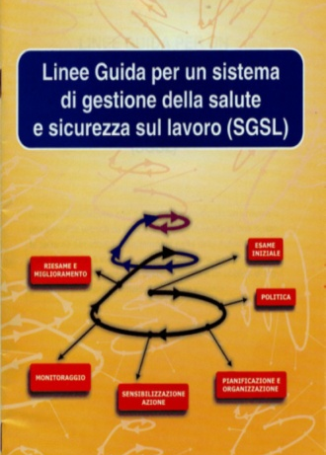
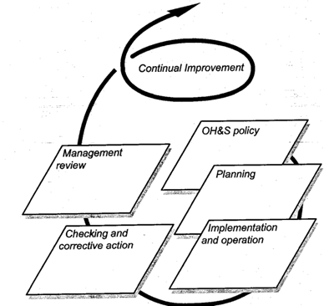

D. LGS. 81/2008 e s.m.i. – art. 30
30 settembre 2021
5. In sede di prima applicazione, i modelli di organizzazione aziendale definiti conformemente alle Linee guida UNI-INAIL per un sistema di gestione della salute e sicurezza sul lavoro (SGSL) del 28 settembre 2001 o al British Standard OHSAS 18001:2007 alla norma UNI EN ISO 45001_23+A1* si presumono conformi ai requisiti di cui al presente articolo per le parti corrispondenti. Agli stessi fini ulteriori modelli di organizzazione e gestione aziendale possono essere indicati dalla Commissione di cui all’articolo 6.
* DL 159/25 convertito con legge 198/25
Dr. Fabrizio Benedetti

Slide 14

Ministero del Lavoro e delle Politiche Sociali,
Circ. 11 luglio 2011, n. 15816 - Modello di organizzazione e gestione
ex art. 30 DLgs. n. 81/08
Sistema disciplinare
Il sistema disciplinare dovrà essere definito e formalizzato dall’Alta Direzione aziendale e quindi diffuso a tutti i soggetti interessati quali ad esempio:
Datore di lavoro (articolo 2, comma 1, lett. b, D.Lgs. n. 81/2008);
Dirigenti (articolo 2, comma 1, lett. d, D.Lgs. n. 81/2008) o altri soggetti in posizione apicale;
Preposti (articolo 2, comma 1, lett. e, D.Lgs. n. 81/2008);
Lavoratori (articolo 2, comma 1, lett. b, D.Lgs. n. 81/2008);
Organismo di Vigilanza (ove istituito un modello ex D.Lgs. n. 231/2001);
Auditor/Gruppo di audit.

Slide 15
ORGANISMO DI VIGILANZA
DECRETO LEGISLATIVO 231/01
Vigila sull’osservanza del modello e sulla sua adeguatezza
a prevenire i reati (anche utilizzando gli audit)
Raccoglie informazioni ed accerta direttamente
Verifica il mantenimento del modello e se necessario
ne propone l’aggiornamento
CHI LO NOMINA?
A CHI RISPONDE?
AUTONOMIA
INDIPENDENZA
PROFESSIONALITA’
CONTINUITA’
DI AZIONE
Mono o plurisoggettivo
Composizione mista o solo interna
Nelle piccole realtà la funzioni possono
essere solte dal DL
NB: Non va inteso come «non serve l’OdV»

Slide 16

Cassazione Penale, Sez. 4, 28 ottobre 2019, n. 43656 - Responsabilità del capocantiere per l'infortunio mortale dovuto al crollo del pavimento. Nessuna sanzione per la società se il giudice omette la valutazione del MOG
Se un infortuno c’è stato vuol dire che il modello non funziona?
"In tema di responsabilità degli enti derivante da reati colposi di evento in violazione della normativa antinfortunistica compete al giudice di merito, investito da specifica deduzione, accertare preliminarmente l'esistenza di un modello organizzativo e di gestione ex art. 6 del d. lgs. n. 231 del 2001; poi, nell'evenienza che il modello esista, che lo stesso sia conforme alle norme; infine, che esso sia stato efficacemente attuato o meno nell'ottica prevenzionale, prima della commissione del fatto"

Slide 17
ASSEVERAZIONE
D. Lgs. 81/2008, Art. 51, comma 3 bis
Gli organismi paritetici «omissis» rilasciano una attestazione dello svolgimento delle attività e dei servizi di supporto al sistema delle imprese, tra cui l’asseverazione della adozione e della efficace attuazione dei modelli di organizzazione e gestione della sicurezza di cui all’articolo 30, della quale gli organi di vigilanza possono tener conto ai fini della programmazione delle proprie attività;
Previsti dal «repertorio degli organismi paritetici di cui al DM 171/2022
Supporto
«controllo sociale»
Selezione delle impese
D. Lgs. 81/2008, Art. 51, 8 bis
Gli organismi paritetici .. comunicano annualmente all’INL e all’INAIL i dati relativi alle aziende asseverate.
I dati sono utilizzati ai fini della individuazione di criteri di priorità nella programmazione della vigilanza e di criteri di premialità nell’ambito della determinazione degli oneri assicurativi da parte dell’INAIL
17

Slide 18

L’attività in UNI (UNI/CT 042/GL 55)
  Rapporto tecnico UNI/TR11709:18
  Costruzioni edili o di ingegneria civile
    UNI 11751-1:2019
    UNI 11751-2:2020
  Aziende monoutility e multiutility dei servizi pubblici locali
    UNI 11856-1:2022
    UNI 11856-2:2022
  Agenzie di viaggio, servizi di pulizia e disinfestazione, società di formazione,
consulenza, servizi al lavoro e servizi di investigazione privata e di informazione
commerciale
    UNI 11857-1:2022
    UNI 11857-2:2022

Slide 19
DECRETO 18 settembre 2024, n. 132
Regolamento relativo all'individuazione delle modalita' di presentazione della domanda per il conseguimento della patente per le imprese e i lavoratori autonomi operanti nei cantieri temporanei o mobili. (24G00151) (GU Serie Generale n.221 del 20-09-2024)
Art. 5 Criteri di attribuzione di crediti ulteriori
possesso certificazione di un SGSL conforme alla UNI EN ISO 45001 certificato da organismi di certificazione accreditati da ACCREDIA o da altro ente di accreditamento aderente agli accordi di mutuo riconoscimento IAF MLA;
asseverazione del Modello di organizzazione e gestione della salute e sicurezza conforme all'articolo 30 del decreto legislativo 9 aprile 2008, n. 81, asseverato da un organismo paritetico iscritto al repertorio nazionale di cui all'articolo 51 del decreto legislativo 9 aprile 2008, n. 81 e che svolgono attivita' di asseverazione secondo la norma UNI 11751-1 «Adozione ed efficace attuazione dei modelli di organizzazione e gestione della Salute e Sicurezza sul lavoro (MOG-SSL) - Parte 1: Modalita' di asseverazione nel settore delle costruzioni edili o di ingegneria civile»;

Slide 20
D.Lgs 103/24 Art. 3. Sistema di identificazione e valutazione del livello di rischio «basso»
Sistema di identificazione e gestione del rischio su base volontaria
Ente nazionale italiano di unificazione (UNI) …elabora…., norme tecniche o prassi di riferimento idonee a definire un livello di rischio basso al quale è associabile un Report certificativo
Nella determinazione del livello di rischio basso sono presi in considerazione diversi parametri, tra cui: il possesso di almeno una certificazione del sistema di gestione, rilasciata da un organismo di certificazione accreditato ai sensi del regolamento n. 765/2008 del 9 luglio 2008………………………..
4. Il Report certificativo è rilasciato da organismi di certificazione, ispezione, validazione o verifica, accreditati presso l’Organismo nazionale di accreditamento riconosciuto e firmatario degli accordi di mutuo riconoscimento (MLA) dell’Associazione di cooperazione europea per l’accreditamento (EA)

Slide 21
I MOG – SSL nelle piccole e medie imprese
Art. 30 comma 5-bis. La commissione consultiva permanente per la salute e sicurezza sul lavoro elabora procedure semplificate per la adozione e la efficace attuazione dei modelli di organizzazione e gestione della sicurezza nelle piccole e medie imprese. Tali procedure sono recepite con decreto del Ministero del lavoro, della salute e delle politiche sociali.
DM 13/2/2014 – Procedure semplificate per l’adozione de modelli di organizzazione e gestione (MOG) nelle piccole e medie imprese (PMI)
UNI/PdR 83:2020 - Modello semplificato di Organizzazione e Gestione della salute e sicurezza sul lavoro, di cui al D.lgs. 81/2008, per micro e piccole imprese

Slide 22
RATING DI SICUREZZA E PREVENZIONE (RSP)
Indice di sinistrosità
Certificazioni UNI ISO 45001:18
Indice di prevenzione
Asseverazioni di MOG-SSL

Slide 23

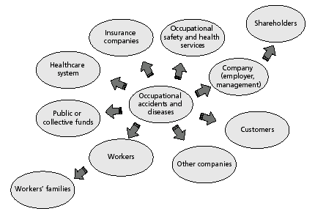
Costi della non sicurezza nelle organizzazioni
EUROPEAN AGENCY FOR SAFETY AND HEALTH AT WORK:
Costi manifesti 1
Costi nascosti 11
Costo sociale complessivo
3 – 4% PIL
Costi non coperti da assicurazione sono molto più elevati dei costi dei premi assicurativi
Dr. Fabrizio Benedetti

Slide 24



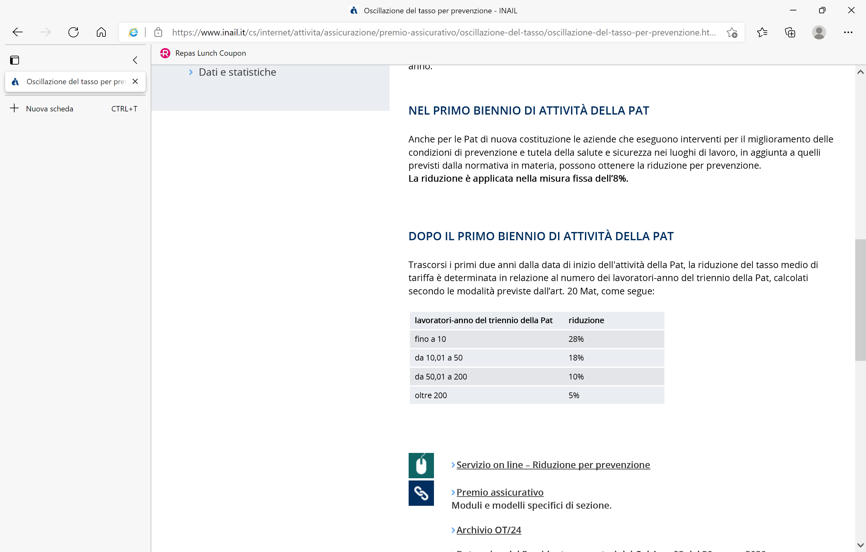
Sostegno economico alle imprese
Finanziamenti progetti di miglioramento delle condizioni di salute e sicurezza
Riduzione premio assicurativo per prevenzione

Slide 25
L’efficacia delle certificazioni accreditate per i sistemi di gestione per la salute e la sicurezza sul lavoro*
GG INAIL | Tipo di attività economica | Campionecertificate | Campione non certificate | Differenza percentuale
0 | Attività varie | 9,8 | 14,6 | -32,9
1 | Lavorazioni meccanico agricole, pesca, allevamenti | 26,1 | 30,2 | -13,6
2 | Chimica, materie plastiche e carta | 9,7 | 16,4 | -40,9
3 | Costruzioni edili, idrauliche, stradali | 28,8 | 35,5 | -18,9
4 | Energia elettrica, gas e combustibili | 13,4 | 19,2 | -30,2
5 | Industria del legno | 18,3 | 23,1 | -20,8
6 | Metallurgia, macchine, mezzi di trasporto | 12,7 | 19,9 | -36,2
7 | Mineraria, lavorazione di materiali non metalliferi | 24,5 | 37,1 | -34,0
8 | Industrie tessili e della confezione. Pelli e cuoi | 10,2 | 13,1 | -22,1
9 | Trasporti, facchinaggio, magazzinaggio | 23,8 | 29,9 | -20,4
 | Complesso delle attività | 18,8 | 24,3 | -22,6
GG | Tipo di attività economica | Campione certificate | Campione non certificate | Differenza percentuale
0 | Attività varie | 12,8 | 15,2 | -15,8
1 | Lavorazioni meccanico agricole, pesca, allevamenti | 9,7 | 13,7 | -29,2
2 | Chimica, materie plastiche e carta | 15,3 | 17,8 | -14,0
3 | Costruzioni edili, idrauliche, stradali | 25,5 | 33,4 | -23,6
4 | Energia elettrica, gas e combustibili | 18,7 | 27,1 | -31,0
5 | Industria del legno | 13,9 | 20,2 | -31,2
6 | Metallurgia, macchine, mezzi di trasporto | 14,9 | 17,1 | -12,9
7 | Mineraria, materiali non metalliferi | 18,9 | 25,7 | -26,5
8 | Industrie tessili Pelli e cuoi | 13,1 | 21,4 | -38,8
9 | Trasporti, facchinaggio, magazzinaggio | 12,8 | 20,8 | -38,5
 | Complesso delle attività | 14,8 | 20,9 | -29,2
Indice di frequenza
Rapporto di Gravità
DAGLI APPROCCI AI RISULTATI: L’EVIDENZA DELLA RIDUZIONE DEGLI ANDAMENTI INFORTUNISTICI NELLE AZIENDE CERTIFICATE
S. Amatucci, M.I. Barra, F. Benedetti, S. D’Amario, G. Morinelli, A. Terracina*Monografia INAIL Accredia
L’efficacia delle certificazione accreditate per gli SGSL
25

Slide 26

15

